Slide 1

EDWAL PORTILHO
TCHEQUINHO
  OPORTUNIDADES E IMPACTOS PARA OS MUNICÍPIOS DO SUDOESTE GOIANO COM O INÍCIO DAS OPERAÇÕES DA FERROVIA NORTE-SUL
2º Fórum de Desenvolvimento Econômico do Sudoeste Goiano

Slide 2

Força Econômica de Goiás
{
9º PIB ESTADUAL BRASILEIRO, HOJE SUPERA
R$ 200 BILHÕES
7º PARQUE INDUSTRIAL
DO BRASIL – MONTADO EM MENOS
DE QUATRO DÉCADAS
DIVERSIFICADO
10 SETORES ESTRATÉGICOS
DISTRIBUÍDO
200 CIDADES
RENDA
1,5 MILHÃO DE GOIANOS
RIO VERDE E JATAÍ
FICARAM EM 2ª E 4ª CIDADES COM MAIOR DESEMPENHO ECONÔMICO DE GOIÁS, SEGUNDO IMB. RIO VERDE RECUPEROU A VICE-LIDERANÇA.
SANTA HELENA E MINEIROS
DESTAQUE EMERGENTES DO ESTADO
E NA REGIÃO E PODEM ALCANÇAR O TOP 10 DO ESTADO COM O AVANÇO DO CLUSTER LOGÍSTICO

Slide 3
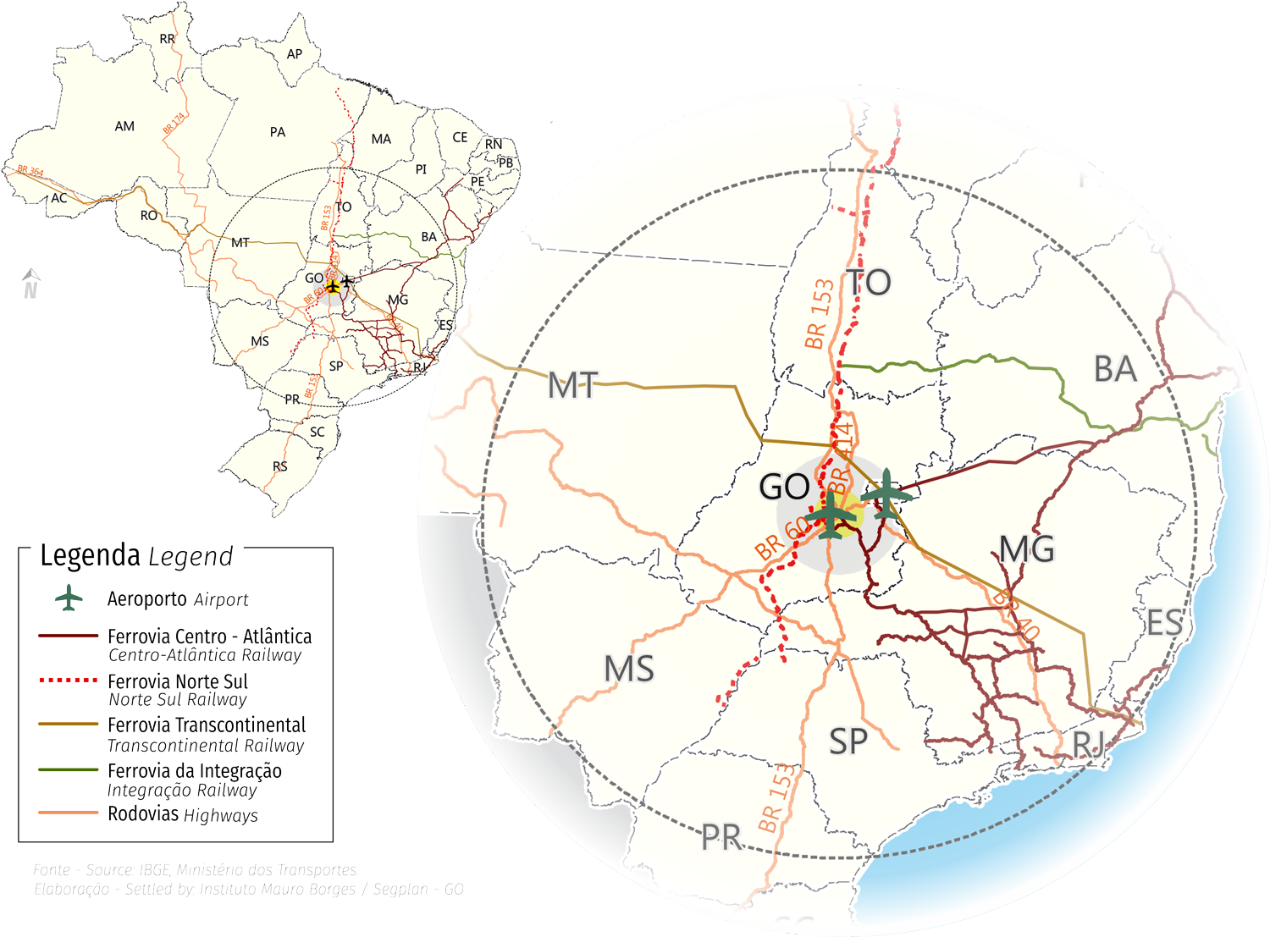
Goiás: vários modais e plataformas logísticas
/
O Estado é o centro
logístico do PIB do AGRONEGÓCIO
do País, em um raio de 1,5 mil KM:
Ferrovias
Rodovias
Hidrovias
Aeroportos
e portos.
O Sudoeste é a capital goiana do Agro.

Slide 4
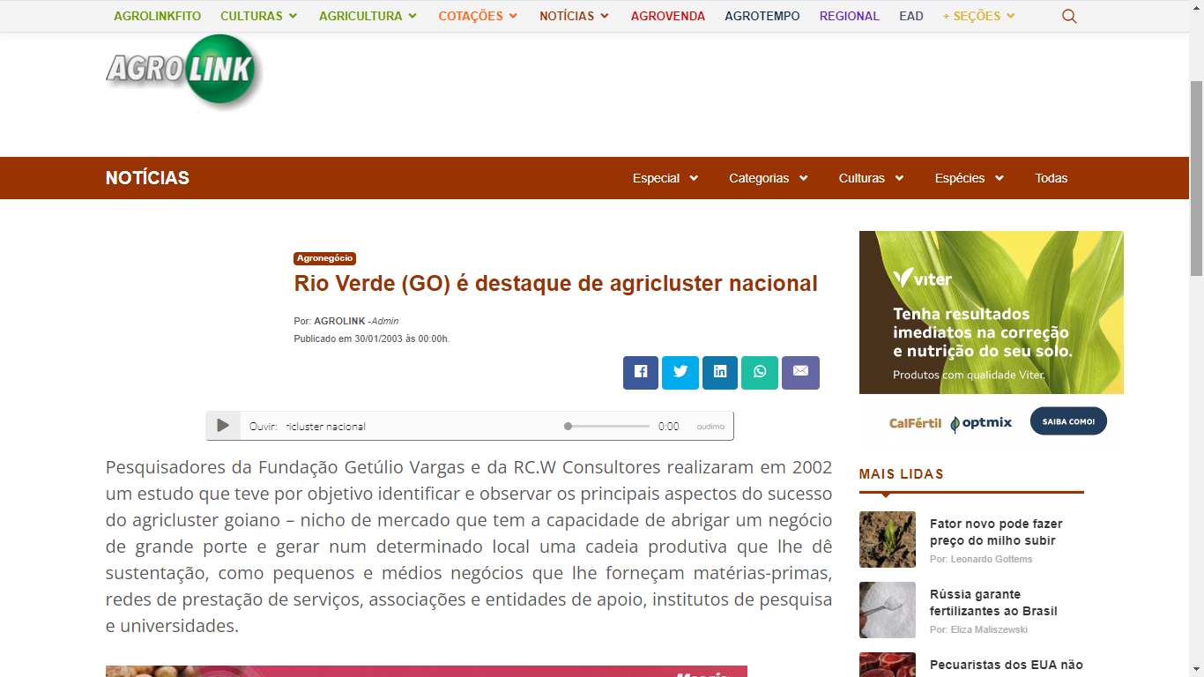
RIO VERDE

Slide 5
QUIRINÓPOLIS

Slide 6
Agricluster Sudoeste
Massa salarial por município
 | 2000 | 2006 | 2019
Rio Verde | R$ 1.001.598.538,00 | R$ 1.609.420.098,06 | R$ 6.016.257.228,80
População (Hab) | 119.549 | 133.231 | 235.647
Quirinópolis | R$ 27.649.468,32 | R$ 49.658.882,00 | R$ 397.984.707,60
População (Hab) | 36.764 | 37.913 | 50.065
Fonte: RAIS – Ministério do Trabalho e IBGE

Slide 7
CLUSTERS
Composição
/

Slide 8
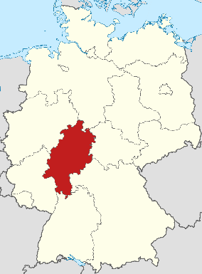
Cluster logístico
e modelos pelo Mundo
/
HESSEN
VALÔNIA
INTERMODAL CENTER
(ELWOOD – ILLINOIS)
SUAPE
ANÁPOLIS
(Centro de Excelência Tec. Ferroviária)
REGIÃO SUDOESTE

Slide 9
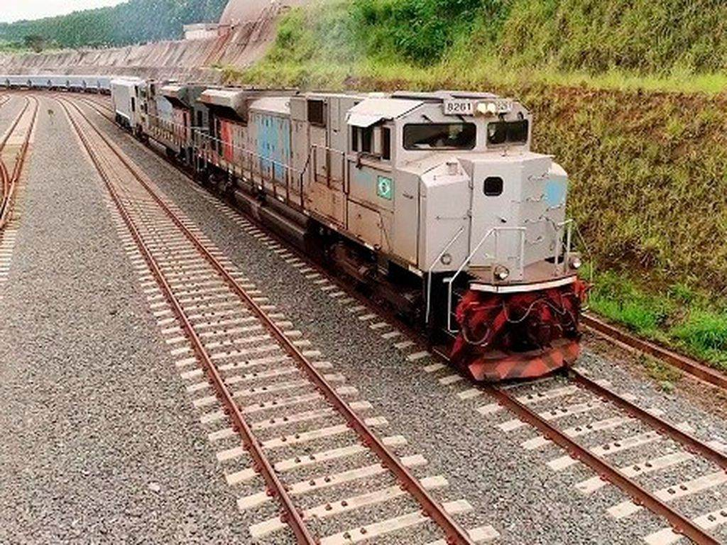
SETOR EM TRANSFORMAÇÃO
Agriclusters Logísticos devem passar por ampla expansão no País, com novas regras e maior concorrência privada.
A destacar recente política ferroviária, estabelecido na MP 1.065/2021.

Slide 10
Consolidação
Cluster logístico do Sudoeste
/
CAPTURA DE SINERGIA
ALINHAMENTO DE PROPÓSITOS
PROFISSIONALISMO
CONSTITUIÇÃO DE OS/ FÓRUM
PLANEJAMENTO ESTRATÉGICO
IMPLANTAÇÃO PROJETOS EXECUTIVOS

Slide 11

Obrigado
EDWAL PORTILHO - TCHEQUINHO
Presidente-Executivo da ADIAL/ADIAL LOG
SITE
www.adial.com.br
EMAIL
adial@adial.com.br

